Slide 1
RYTMUS o.p.s.
INTEGRACE, INKLUZE

Slide 2
CO SI SPOLEČNĚ ŘEKNEME ?
RYTMUS – Od klienta k občanovi o.p.s.
Co je to inkluze
Video, jak to ve škole vypadá nebo mělo vypadat

Slide 3
KDO JSME?
Občanské sdružení Rytmus bylo založeno v roce 1994. Posláním Rytmus, o.s. je umožnit lidem se znevýhodněním aktivně se začleňovat do běžného prostředí – v práci, ve škole, v místě bydliště.
Od úterý 14. ledna 2014 jsme se stali obecně prospěšnou společností. Nový název tak zní Rytmus - Od klienta k občanovi, o.p.s. Změna souvisí s novým občanským zákoníkem.

Slide 4
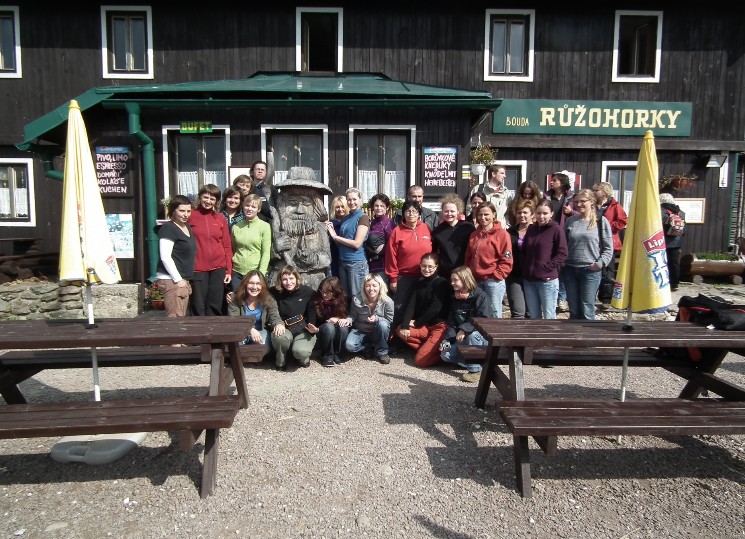

Slide 5
STŘEDISKO PODPORY INKLUZE
kurzy pro pedagogické pracovníky
přímá podpora ve školách u začleněného žáka
podpora rodině, poskytnutí základních informací, kde a za jakých okolností se jejich dítě může vzdělávat
Více na našich stránkách www.inkluze.cz , www.rytmus.org

Slide 7
TRANZITNÍ PROGRAM
  ...jak ze školy do života...
Jaké jsou cíle Tranzitního programu?
naučit studenta/ku, co znamená chodit do práce
rozvíjet pracovní a sociální dovednosti studentů/ek
umožnit studentovi/ce vyzkoušet si práci v běžném prostředí
usnadnit studentovi/ce přechod ze školy do běžného pracovního prostředí
usnadnit studentovi/ce přechod z dětství do života dospělého
napomoci studentům/kám a jejich blízkým k vytvoření představy o možné budoucnosti

Slide 8
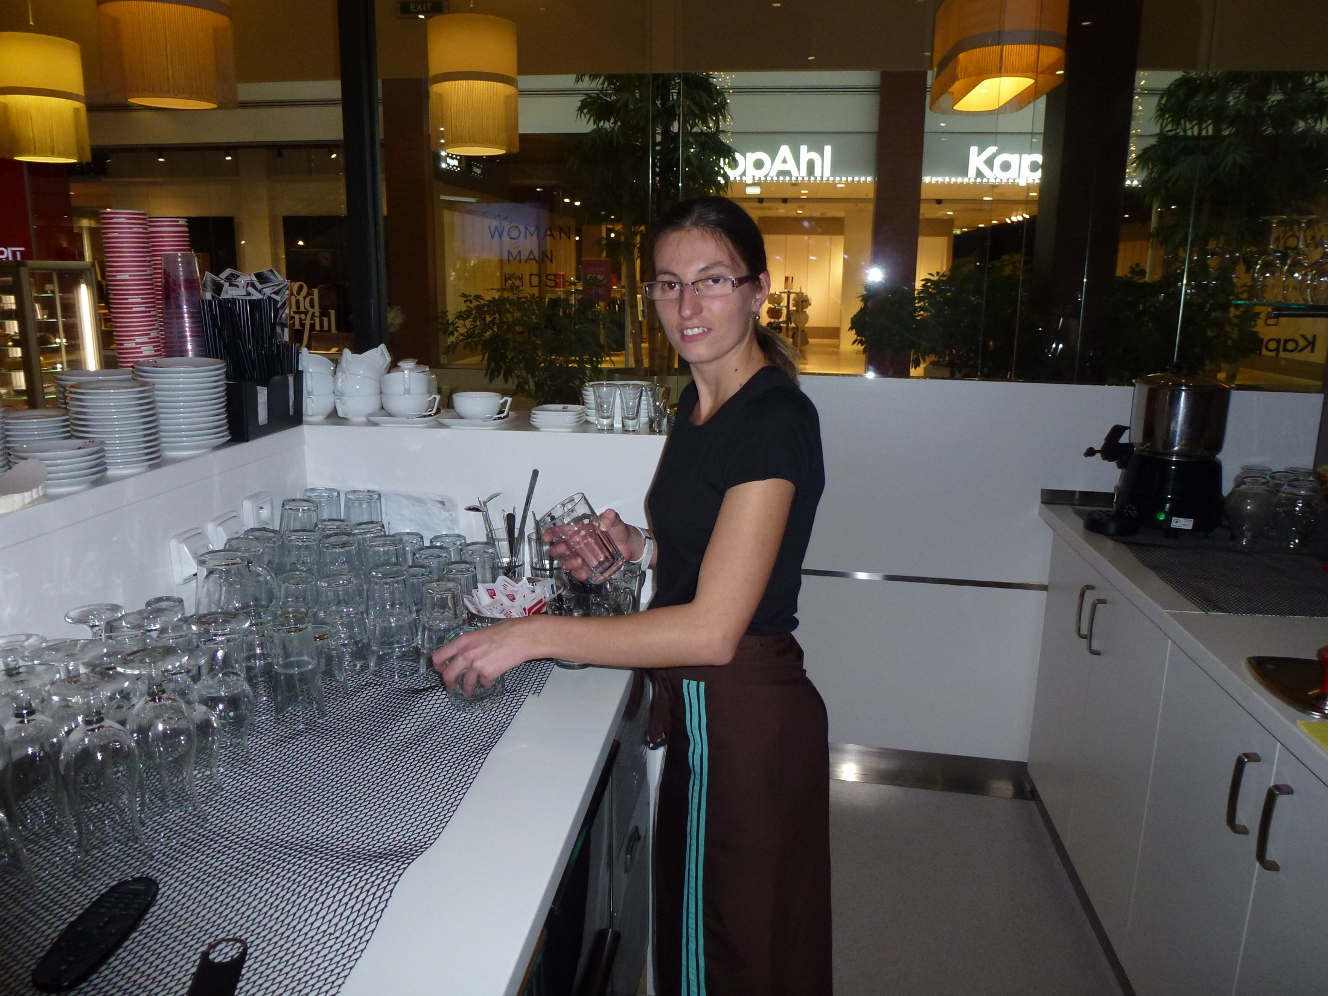

Slide 9
PODPOROVANÉ ZAMĚSTNÁVÁNÍ
Podporované zaměstnání (PZ) je časově omezená služba na dobu dvou, příp. tří let spočívající v individuální a flexibilní podpoře lidí se zdravotním nebo sociálním znevýhodněním na trhu práce a jejich zaměstnavatelů.
Služba PZ zahrnuje:
Personální poradenství v oblasti zaměstnávání osob se zdravotním postižením
Pracovní asistenci, která spočívá v přímé podpoře zaměstnance.

Slide 10
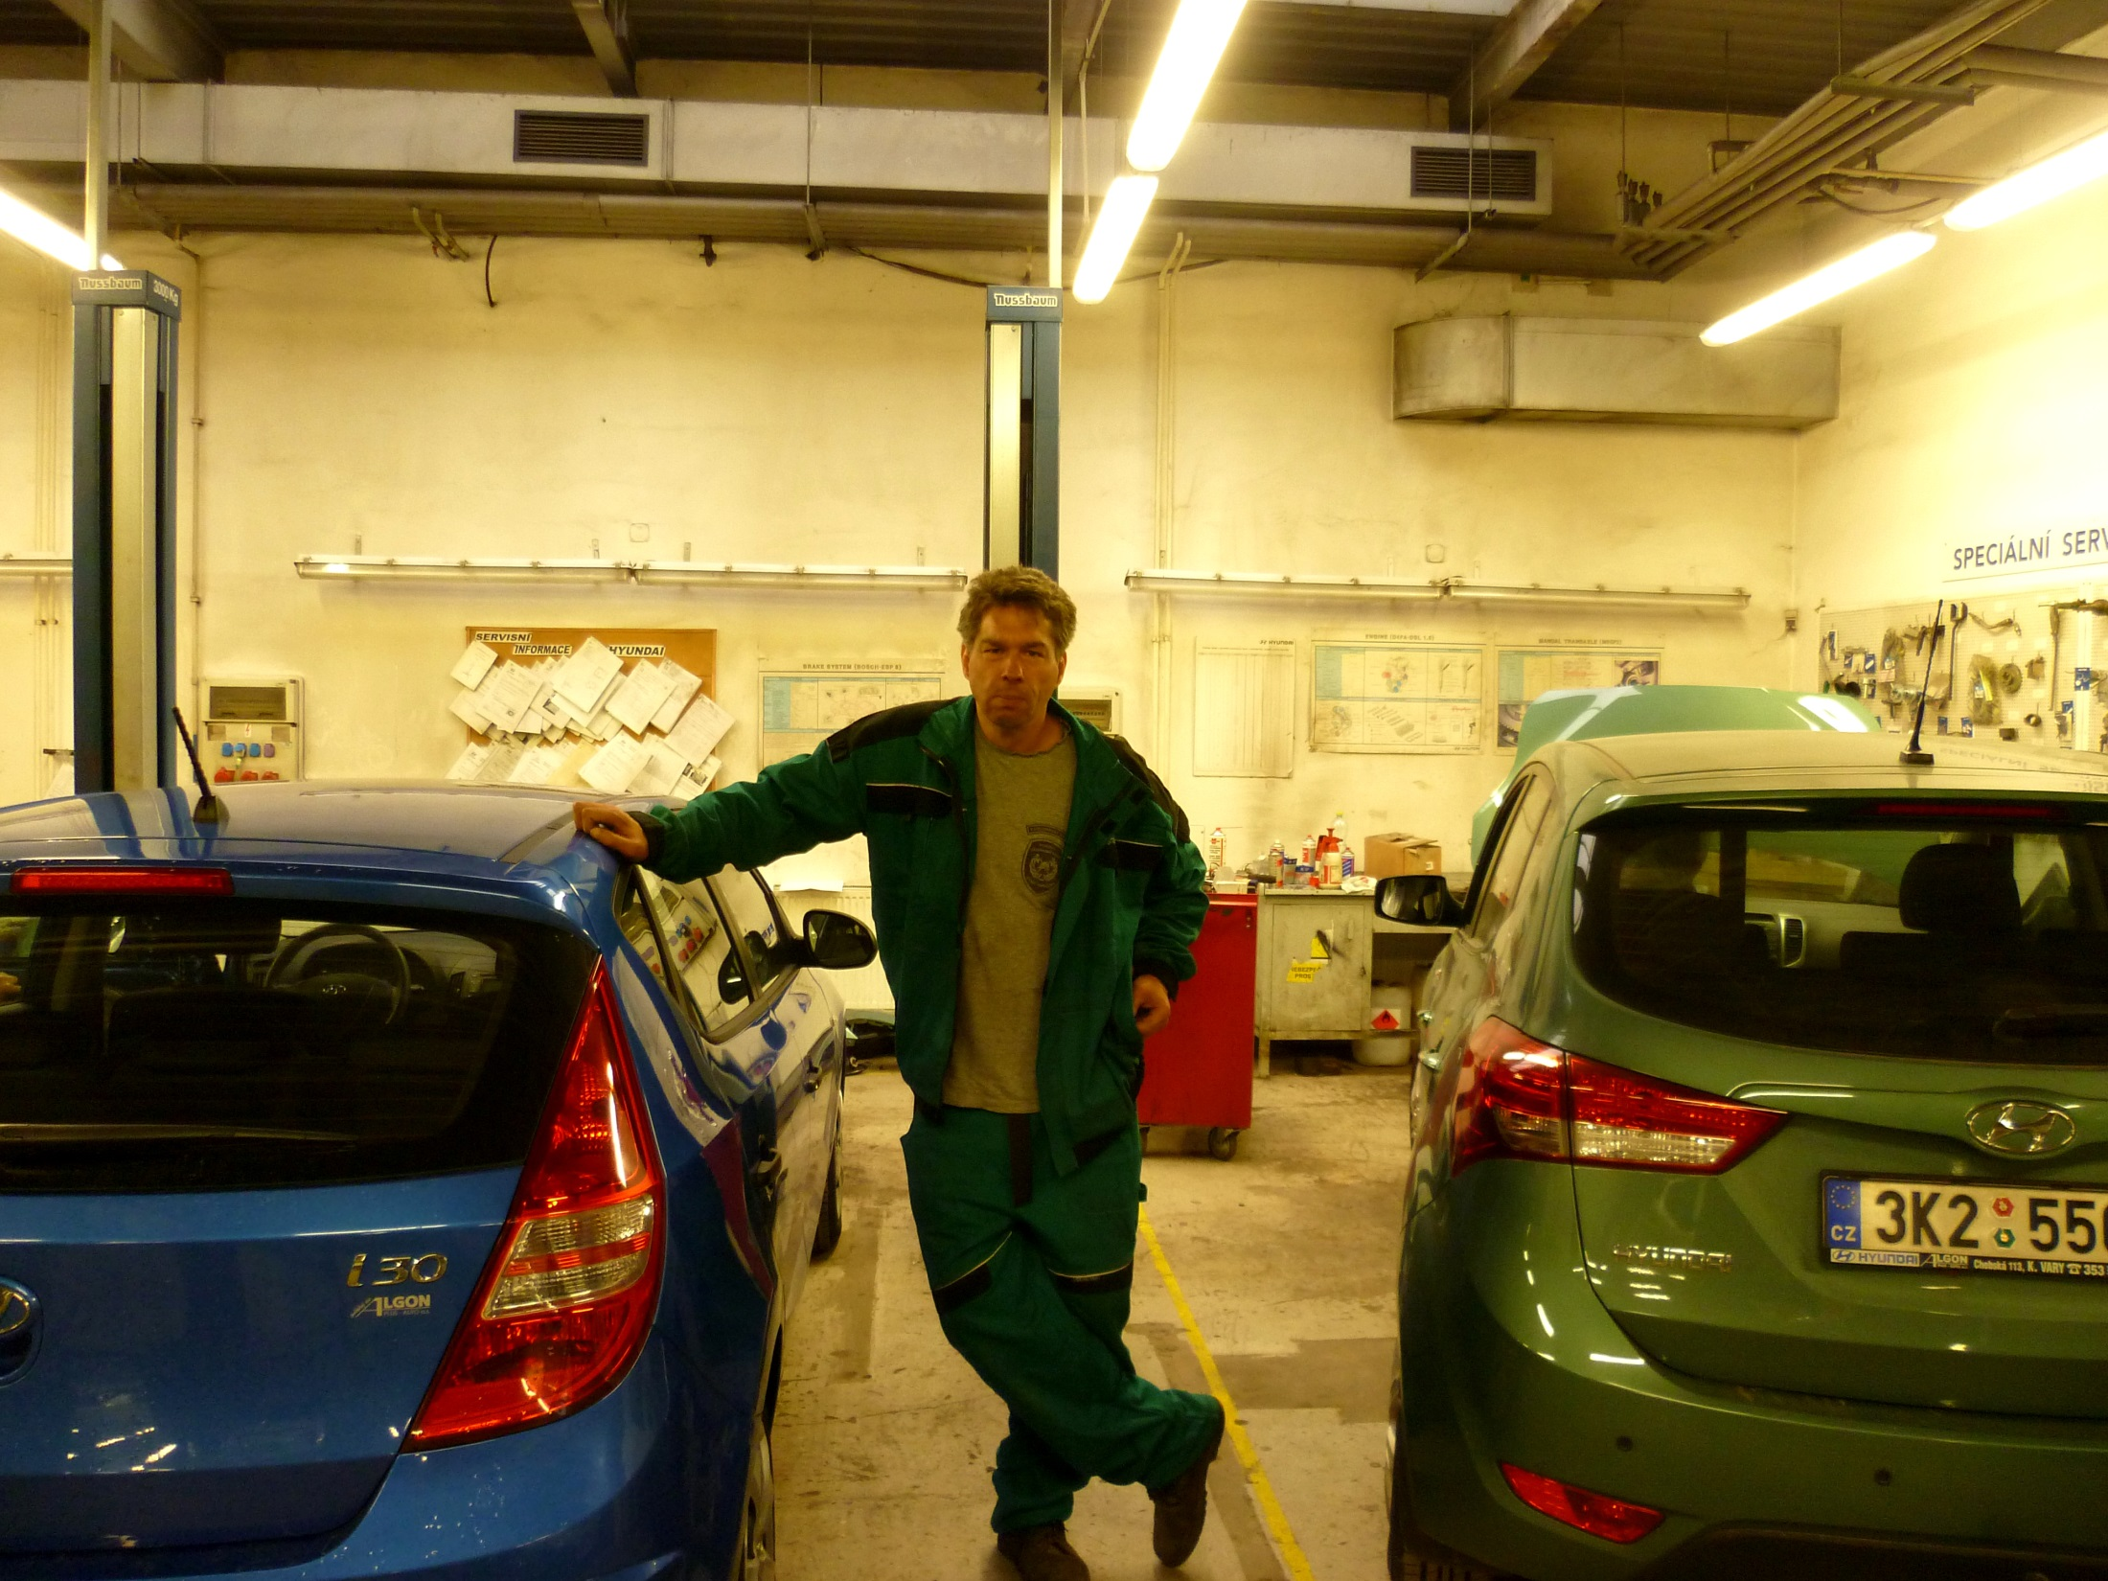

Slide 11

CO TO JE INKLUZE

Slide 12
INKLUZE
„Inkluze se dá chápat jako stav, kdy se člověk s postižením rodí do společnosti, která akceptuje jeho odlišnost a odlišnost každého svého člena, kdy je tedy normální být jiný a takové dítě se rodí do společnosti, která se nad jeho stavem nepozastavuje.“ (Bazalová, B. 2006)

Slide 13
INKLUZE
Podstatou inkluzívního vzdělávání je snaha poskytnout všem dětem kvalitní vzdělání nezávisle na jejich schopnostech, individuálních zvláštnostech, znevýhodnění nebo nadání.
ODLIŠNOST JE JASNÁ, TOLERANCE MŮŽE BÝT SPOLEČNÁ !!!

Slide 14
KDE SE VZALA ?
1989 „1. výskyt“ v Kanadě v Centru Marshy Forest
Termín, který měl a má vystihovat/zahrnovat vnímání sociální spravedlnosti
Poprvé myšlenka, že by se žáci měli a mohli vzdělávat ve stejném prostředí
Sociální izolace aktivuje stejné oblasti v mozku, jaké reagují na fyzickou bolest.

Slide 15
JE ODLIŠNOST NA ZÁVADU?
V inkluzívní škole se s odlišností počítá, je přijímána, respektována a dokonce vítána jako dobrá zkušenost a přínos pro všechny.
Dětem přináší setkání s odlišností důležité vybavení do budoucího života v podobě získání respektu k sobě i ostatním, schopnosti empatie, tolerance, ohleduplnosti a zodpovědnosti.
Děti se učí komunikovat, spolupracovat a vzájemně si pomáhat. Učí se také o pomoc požádat, uvědomit si a pojmenovat své potřeby.

Slide 16
ŠKOLSKÝ ZÁKON 561/2004
Vyhláška 73/2005 stanovuje, kdo je žákem s tak zvanými speciálními potřebami
Žák se zdravotním postižením
Žák se zdravotním znevýhodněním
Žák se sociálním znevýhodněním

Slide 17
PŘÍNOS PRO UČITELE ???
Inkluzivní vzdělávání umožňuje :
zažití různorodosti
poznání, že každé dítě má nějaké silné stránky, na nichž se dá stavět
nutí ho zamýšlet se nad pedagogickými postupy a strategií výuky a hledat nové cesty
nezbytnost dalšího vzdělávání, což podporuje jeho profesionální růst

Slide 18
RODIČ MÁ MORÁLNÍ I ZÁKONNÉ PRÁVO ROZHODNOUT, KDE SE JEHO DÍTĚ BUDE VZDĚLÁVAT
Třída ve škole by měla být takovým modelem společnosti.
Vynechat někoho z kolektivu může znamenat setkat se s ním někdy jindy a někde jinde a pak nevědět, co s tím.
Chodit do školy neznamená jen učit se, učit se, ale také SOCIALIZOVAT.

Slide 19
VIDEO
https://www.youtube.com/user/rytmusos

Slide 20
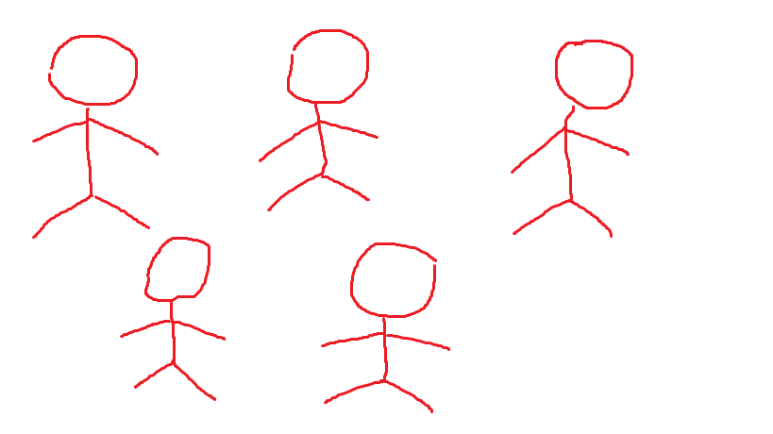

Slide 21
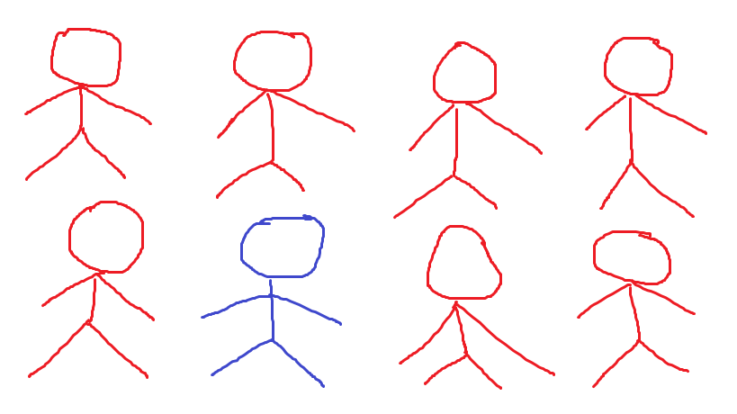

Slide 22
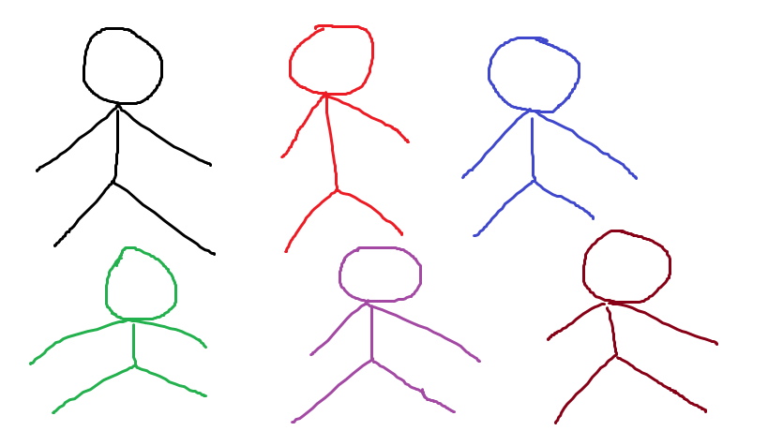

Slide 23
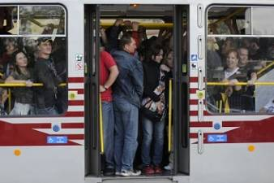
JE TO INKLUZE ???

Slide 24
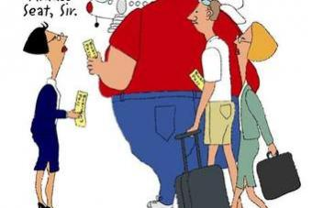
KDE SE S INKLUZÍ SETKÁVÁME?

Slide 25
INTEGRACE VERSUS INKLUZE
Zaměření na potřeby žáka s postižením / Zaměření na potřeby všech žáků
Expertízy specialistů / Expertízy běžných učitelů
Speciální intervence / Kvalitní výuka pro všechny
Prospěch pro integrovaného žáka / Prospěch pro všechny
Dílčí změny prostředí / Celková změny školy
Vzdělávání zaměřeno na běžné dítě a / Zaměření na skupinu a školu
na dítě s postižením

Slide 26
V ČEM JSEM DOBRÁ/Ý

Slide 27
MARTINKA, dítě s DS, 8 let
Jsem přátelská
Jsem upřímná a bezelstná
Mám ráda lidi okolo sebe
Ráda pomáhám a chci pomáhat
Jsem přející, umím se rozdělit
Umím být veselá, ráda laškuji a dělám si legraci
Ráda si hraji, zúčastním se každé hry
Umím dát lidem najevo, že jsou pro mne důležití – obejmu,
pohladím
Když je někdo smutný, upozorním na to ostatní, chci mu pomoci
Neumím být škodolibá, zlá ani zákeřná

Slide 28
NA CO NARÁŽI RODIČE ???
Jednání o nás (našich dětech) bez nás
Požadavky na úhradu platu asistenta
Neznalost specifik našich dětí > strach > učitelé nemohou využít potenciál heterogenní skupiny
Snaha o přizpůsobení jedince většině
Vše stojí a padá s jedním skvělým učitelem

Slide 29
SPC nejsou schopna metodicky vést školy (kapacita, personální problém)
Asistenti pedagoga nejsou tam, kde jsou potřeba
Žáci ve speciálních školách mají vytvořené kvalitnější zázemí než žáci v integraci
Děti jsou směřovány do škol, kde to již funguje – děti jdou za kreativními učiteli, za vytvořenými podmínkami, místo aby tomu bylo naopak, běžné školy s kvalitním přístupem k integraci se tak postupně mohou stávat stále více speciálními

Slide 30
ZMIZÍK BEZ ZMIZÍKU
JAKO HRAD BEZ HRADU
http://www.youtube.com/watch?v=HPiS4OSD3bo&feature=youtu.be

Slide 31
SLOVO NA ZÁVĚR
„Hranice je pouze v našich hlavách. Ta není nikde jinde. Jestli máme dostatek fantazie pro to, abychom i ty, co jsou až na konci, zařadili do normálního světa, tak tam jsou. Jestliže nemáme, tak tam není nikdo. To je jedna věc. Druhá - lidé, kteří jsou těžce a hluboce postižení, na to se mě už někdo ptal, a byl to člověk rozumný a férový, takže klidně tuto otázku mohl položit, jestli to vůbec má smysl. V jeho otázce nebylo nic postranního. Ta odpověď je, že to má nesmírný smysl speciálně pro ty ostatní.“ (Milan Cháb – Svět bez ústavů)

Slide 32
Děkuji za pozornost
Vladislava Kršková

